Slide 1

İLETİŞİM FAKÜLTESİ
RADYO TELEVİZYON VE SİNEMA
RTS 209 – KAMERA VE AYDINLATMA TEKNİKLERİ
Doç. Dr. Nursel BOLAT

Slide 2
AYDINLATMA TEKNİKLER

Slide 3
Işıklandırmanın Temelleri
Sinema ve tiyatro yönetmenleri cisimlerin temel iki ışık kaynağı ile aydınlatılması gerektiğini varsayarlar.
Bu var sayıma göre bir ana ışık kaynağına ve bir dolgu ışık kaynağına gereksinim duyulduğunu var sayarlar.
Ana ışık gerçek aydınlatmayı sağlayan ve güçlü gölgeler oluşturan temel ışık kaynağıdır.

Slide 4
Ana ışık doğrudan gelen sert ışık kaynağıdır.
Dolgu ışık ise, ana ışığın sebep olduğu gölgeleri yok eden ‘dolgu yapan ’ışık kaynağıdır.
Ana ve dolgu ışığı birleştirilip ilave birkaç ışık kaynağıyla iyi bir aydınlatma elde edilebilir.

Slide 5
Klasik Hollywood çekimleri de ana ışık, dolgu ışığı ve arka ışık olmak üzere genellikle üç adettir

Slide 6
Anahtar Işık
Anahtar ışık (Key Light), bir cismin ya da mekânın aydınlatılmasında kullanılan kaynaktır.
Genellikle kamera ya da fotoğraf makinesinin yanında kullanılan çekim yapacak aydınlığı sağlayan ışık kaynağıdır.
Anahtar ışık, güneşin nesneleri aydınlatması gibidir.

Slide 7
Öğlen saatlerinde ortaya çıkan sert güneş ışığı gibi serttir.
Eğer daha yumuşak olması isteniyorsa bunu da bulutlu havaya benzetebiliriz.
Anahtar ışık kameranın ya da fotoğraf makinesinin hemen yanından kullanılsa da bazen açılı bir şekilde kullanmak gerekebilir.

Slide 8
Anahtar ışığın bulunduğu yerden bütün nesneleri aynı şekilde aydınlattığı düşünülür.
Ancak tüm noktalar aynı aydınlatılırsa cisim iki boyutlu gözükür, derinlik ortadan kalkar.
Derinlik algısını oluşturmak için ışık kaynağının kameraya mesafeli ve 30 ile 45 derece kadar bir alttan ve yandan açılı olması gerekmektedir

Slide 9
Anahtar ışık diğer aydınlatma kaynakları için referanstır.
Dolgu ve arka ışığın şiddeti anahtar ışığın şiddetine göre değişiklik gösterebilir.
Anahtar ışık ışığın yönünü belirginleştirir ve objenin yapısını ve dokuyu ortaya çıkarırken; pozlamayı belirler.

Slide 10
Anahtar ışık tek kullanılmalıdır.
Çoklu anahtar ışık kullanımı çoklu gölge oluşumuna sebep olacaktır

Slide 11
Anahtar ışık kameranın yanında ya da yakınında olursa gölgeler küçük oluşacaktır.
Anahtar ışığın kamerayla arasındaki mesafe ve açı artarsa gölgeler uzayacaktır.

Slide 12
Anahtar ışık kameranın sağından ya da solundan 15° ile 45°'lik bir açıyla yatay ve düşey düzlemlerde kullanılır.
Anahtar ışık çok sert ya da çok yumuşak olmamalıdır

Slide 13
İnsanının aydınlatıldığı ortamda ışığın geldiği yön aydınlık olarak görülecektir.
Diğer yön ise güçlü aydınlatmadan dolayı karanlık görünecektir

Slide 14
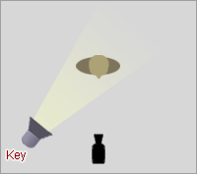

Slide 15
DOLGU IŞIK
Anahtar ışıktan kaynaklı gölgeleri yok etmek veya anlatıma uygun biçimde azaltmak için dolgu ışığı (fill light) kullanılır.
Dolgu ışıkta kullanılacak ışık kaynağı anahtar ışıkta olduğu gibi sert ışık kaynağı değildir.
Eğer anahtarla aynı ışık şiddette kullanılırsa yeni gölgeler ortaya çıkarabilir

Slide 16
Doğal anlatımı arttırmak için dolgu ışık kullanımı gereklidir.
Dolgu ışıkları yumuşak ışık veren ışık kaynaklarıdır.
Sert ışık kaynakları çeşitli filtrelerle yumuşatılarak’ da kullanılabilir

Slide 17
Dolgu ışık kaynaklarının konumu için kameranın hemen üzeri ve yanı ya da anahtar ışığın ters simetrisi olarak yerleştirilmesi uygundur

Slide 18
Dolgu ışığın kullanımı gölgeleri en az seviyeye indirir ve görüntülenecek nesne veya mekânda doku, biçim ve boyutların ortaya çıkmasında yardımcı olur.
Ancak konumunun en uygun şekilde seçilmesi gerekmektedir

Slide 19
Kameranın olduğu yerde, konunun cephesinden ve anahtar ışığın simetrisinden kullanımı görülmektedir.
Dolgu ışığın kullanımı, konu, önem, günün saati, iç sahneler, ruhsal durum, dramatik etki yaratmak için önemlidir

Slide 20
Dolgu ışığın oranı; Ana ışık- Dolgu ışığı oranı (her birinin kendi yoğunluğu) ya da Ana ışık artı Dolgu ışığı oranı şeklinde iki yöntem vardır.
Her ne olursa olsun dolgu ışığın şiddeti anahtar ışığın şiddetinden fazla olmamalıdır

Slide 21
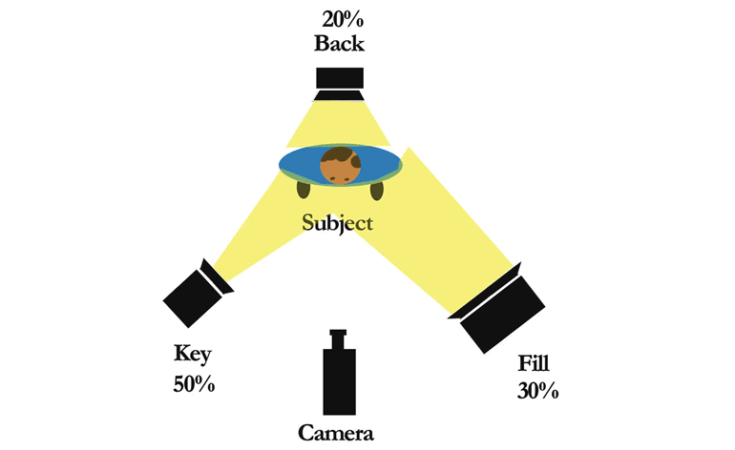

Slide 22
Kontur Işığı
Kontur ışık (Arka Işık) oldukça önemli bir aydınlatma çeşitlidir.
Aydınlatma kontur ışıkla tamamlanır, derinlik algısı artar, fon ile nesnenin birbirinden ayrılmasını sağlar.
Sert bir ışık kaynağıdır.

Slide 23
Arka ışık, spotlardan seçilir.
Arka ışığın konumu belirlenirken konuyla aynı düzlemde olmasına özen gösterilir ve 45 derecelik bir açıyla yerleştirilmesine özen gösterilir.
Kontur ışığın kullanımında konunun renklerini, ışık yansıtma oranlarını da bilmek gerekir.

Slide 24
Parlak nesneler koyu nesnelerden daha az ışık gerektirir.
Örnek olarak sarı saçlı bir kişinin koyu tenli ve elbiseli oyuncuya göre daha az yoğunlukta kontur ışığına ihtiyacı vardır

Slide 25
Arka ışık konunun tam arkasından veya üst arka açısından verilir.
Arka ışığın konumu fazla yukarıda olursa bir insanının yüzündeki aydınlatmayı etkileyip bozabilir.
Kişinin omuzlarda ve saçlarda sert parlamalara neden olabilir.

Slide 26
Kişinin çene altlarında gölgeye neden olabilir.
Bazen göz çukurlarında ’da gölgeye neden olabilir.
Kontur aydınlatma kaynağı çok aşağı olursa kamera tarafından görülebilir.

Slide 27
Kontur ışığın kullanımı ile oluşan ters ışık film üzerinde istenmeyen sonuçlara neden olabilir.
Ayrıca boyut oluşturma işlevini yerine getirebilmesi açısından fondan konunun uzak tutulması gerekmektedir.

Slide 28
Arka ışığın şiddetinin az olması boyutlandırma etkisinin az olmasına sebep olmaktadır.
Arka ışığın anahtar ışığa eşit veya ondan biraz daha az şiddette olması boyut kazandırmak için tercih edilmelidir

Slide 29
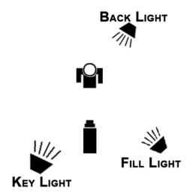

Slide 30
Kontur ışık kullanımı biçimsel bir seçimdir.
Yapay bir ışıklandırma biçimi olduğu için kullanıp kullanmamak kişisel bir tercihtir.

Slide 31
Gerçekçi ışık kullanımını tercih edenler kendiliğinden doğal olarak ortaya çıkmasının dışında nadir olarak kullanmaktadırlar.
Bu ışığa saç ışığı da denilmektedir

Slide 32
Fon Işığı
Temel aydınlatma genellikle üç ışıkla gerçekleştirilir.
Ancak fon, görüntüde üçüncü boyut etkisi oluşturduğundan üçüncü boyutun belirginliğini arttırmak istediğimizde kullanmamız gereken bir aydınlatma yöntemi daha ortaya çıkmaktadır.

Slide 33
Fon aydınlatması için “soft light” denilen yumuşak ışık kaynakları kullanılmaktadır.
Bu ışık kaynakları dağınık ışık veren ışık kaynaklarıdır.
Gerekli filtreler yardımıyla sert ışıklarda fon ışığı olarak kullanılabilmektedir.

Slide 34
Fon ile konu arasında genellikle üç metre kadar mesafe bırakılması konuyu dekordan ayırmak için uygundur

Slide 35
Fon aydınlatmasıyla, fon belirgin duruma getirilmek istenilmektedir.
Derinlik algısı oluşturulur.
Fonda oluşan istenilmeyen gölgeler, örnek olarak mekânda bulunan nesnelerin gölgeleri ve diğer istenilmeyen gölgeler yok edilebilmektedir

Slide 36
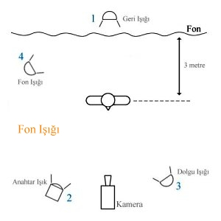

Slide 37
Sıyıran (Kicker) ve Çerçeve (Rim) Işık
Sıyıran ışık kontur ışığa benzemektedir ve genellikle karıştırılmaktadır.
Sıyıran ışık da kontur ışık gibi konunun arkasından gelmektedir.
Işık kaynağı daha alçakta ve yan taraftadır.
Işık kaynağı o kadar yandadır ki yüzün bir yanını yalar.

Slide 38
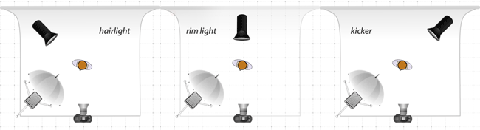

Slide 39
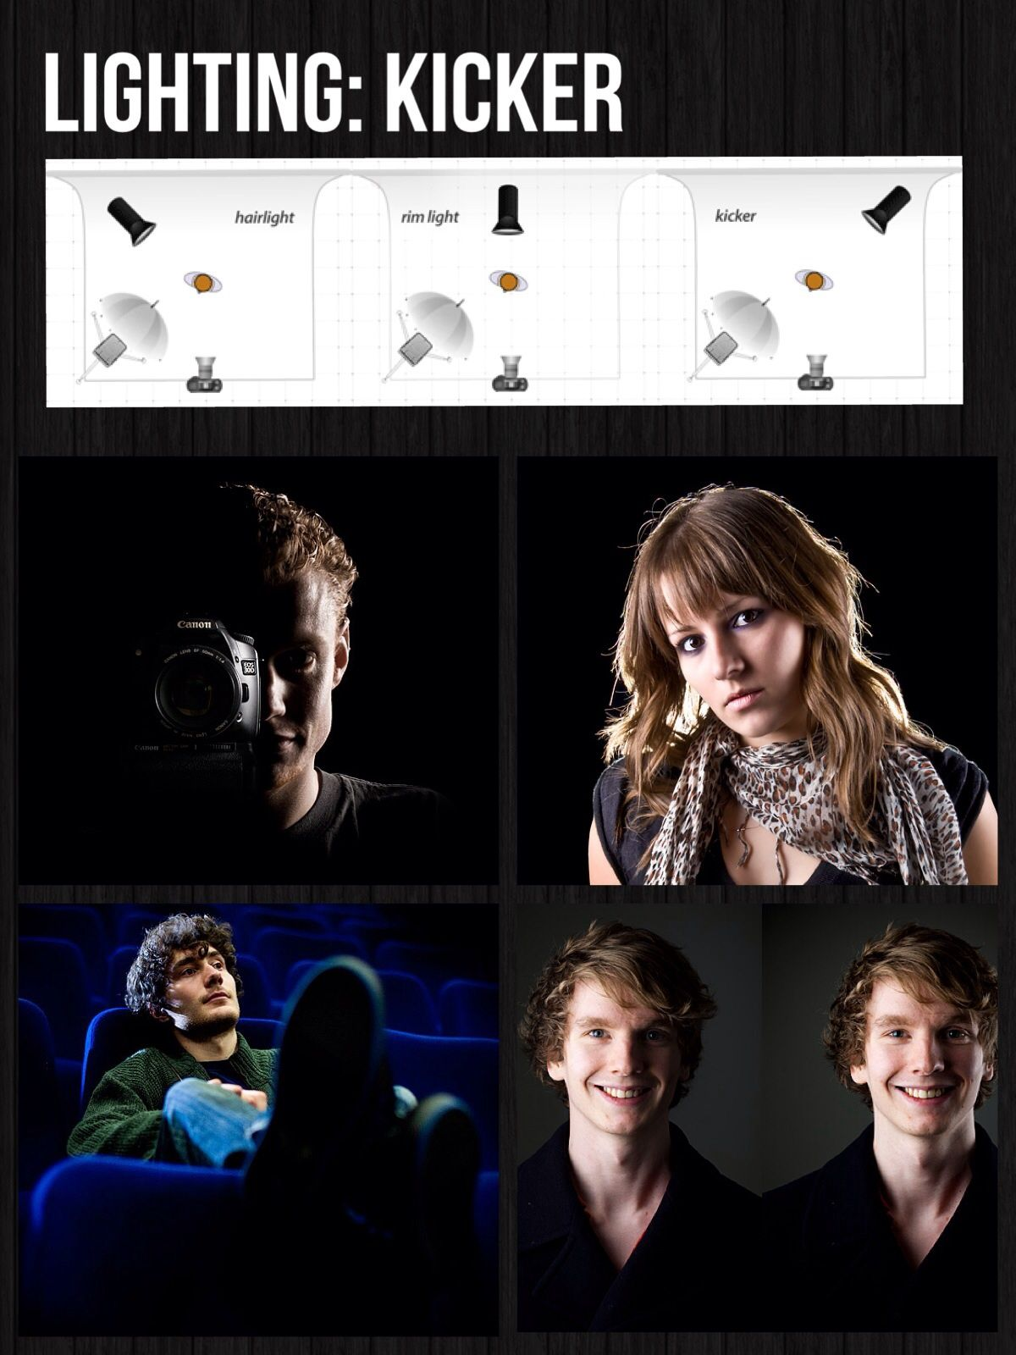

Slide 40
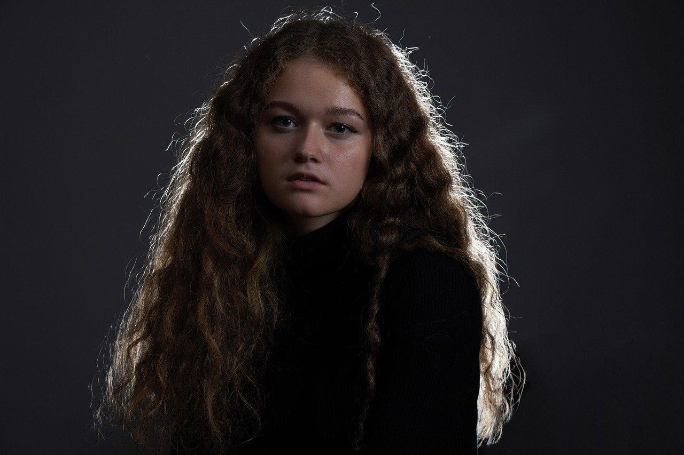

Slide 41
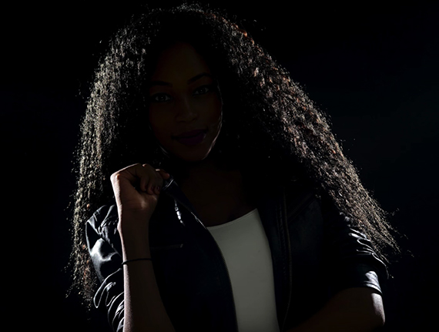

Slide 42
Bu duruma bazen ¾ kontur ismi verilmektedir.
Çerçeve ışığı da sıyıran ışığa benzer ancak yüzü yalayacak kadar önde değildir sadece konunun dış yüzeylerini belirginleştirecek kadar öndedir

Slide 43
Göz Işığı
Göz ışığı özel yapılan bir ışık türüdür.
İnsan gözleri çukurda olduğu için anahtar ve dolgu ışıklar vasıtasıyla göze ulaşan ışıklar yeterli olmaya bilirler.

Slide 44
Bu eksikliği kapatmak için sadece gözlerdeki ışığı arttırmak için kullanılan ışığa göz ışığı denir.
Kameranın üzerine bağlanan küçük lambaya ‘‘obie’’ ışığı denilir.
Bu ışık göz ışığını elde etmek için kullanılabilir.
Diğer ışık kaynakları da bazı ayarlamalar sonrasında kullanılabilirler

Slide 45
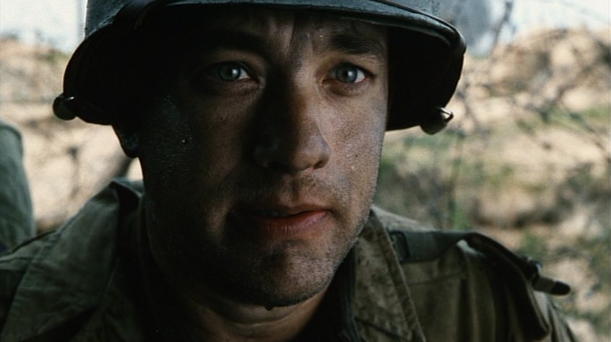

Slide 46
IŞIĞIN NİTELİĞİ
Sert gölgeler meydana getiren güneşli bir hava ile gölgesiz bulutlu bir havada meydana gelen iki uç aydınlatma arasında sayısız ışık niteliği karışımı vardır.
Sert ve yumuşak ışık veren doğal ve yapay ışık kaynakları vardır.

Slide 47
Işığın etkin alanı ne kadar küçükse ışık’ da o kadar serttir.
Dağınık ve gölgesiz aydınlatma için sert olmayan ya da kaynağın verimini düşürücü etkenler (etki alanı genişliği) ya da filtreler kullanılmalıdır

Slide 48
Sert Işık
Genellikle küçük ışık kaynaklarından yayılan ve doğrusal ve güçlü bir şekilde gelen yönlendirilebilen, keskin ve belirgin gölgeler oluşturur.
Cisimlerin yüzeylerini, çevresini ve dokusunu belirgin hale getirmektedir.

Slide 49
Yumuşak Işık
Yumuşak ışık, sert olmayan dağınık bir şekilde yayılan ışığın gölgesiz olarak aydınlatmasıdır.
Yumuşak ışık genellikle bulutlu ve sisli havalarda doğal olarak oluşur.
Işık kaynakları da, yansıma, çoklu ışık kaynağı kullanımı, ya da ışık kaynağının özelliği olarak yumuşak ışık sağlayabilirler.

Slide 50
Yönlü / Dağınık Işık
Işık kaynaklarının yönlü (düzgün) ya da dağınık olması ışık kaynağının noktasal ya da geniş aydınlatmasına göre şekillenmektedir.
Yönlü ışık kaynakları birbirine paralel ışınlardan oluşmaktadır.
Noktasal ışık kaynakları tarafından oluşmaktadır.
Bu kaynaklar kolaylıkla yönlendirilebilir.

Slide 51
Dağıtıcı Malzeme
Dağınık ışıklar yönlü ışıklara göre yumuşak olma eğilimindedirler.
Her türlü yarı saydam ve ışık geçiren malzemeler dağıtıcı işlev görebilirler.
Bunlar ipek, naylon, beyaz plastik, muslin kumaş gibi ışık geçiren malzemelerdir

Slide 52
Işığın yönlü gidişini azaltırlar.
Diğer taraftan dağınık olarak çıkarlar.
Dağınıklığın derecesi malzemenin kalınlığını ve tonuna bağlıdır

Slide 53
KONUYA GÖRE YÖN
Konuya gelen ışığın yönü anlatım için oldukça önemlidir.
Aydınlatmanın, konunun dokusunu ve yapısını nasıl değiştirdiğini bilmek aydınlatmanın en temel unsurudur.

Slide 54
Konunun cephesinden gelen ışık objektifin gördüğü alanları eşit olarak aydınlatmaktadır.
Bu yüzden gölgeler neredeyse hiç yoktur.
Konunun yanından veya kontur olarak kullanılan ışıklar gölgeli alanlar oluşturacaktır

Slide 55
Işık belirli bir konuya yönlenmemizde de etkilidir.
İstenilen konuya insanların yoğunlaşması sağlanabilir.
Bu sayede insanları kandırmak mümkün olmaktadır. .

Slide 56
Geniş loş bir aydınlatma içinde daha fazla aydınlatılmış alandaki konu ilgiyi buraya yönlendirmektedir.
Birbirinin zıttı alanlar da dikkat çekicidir.
Dikkatimiz berrak ve net yerlerdedir karanlık ve belirsiz noktalar ilgimizi çekmemektedir.

Slide 57
Önden Işık
Konunun yanından yapılan aydınlatmalar gölgeler oluşturmaktadır.
Bu sebepten dolayı konunun önünden yani cephesinden aydınlatma yapılması gerekmektedir.

Slide 58
Konu olan bir insan ise aydınlatma cephesinde değilse burnunun yanında gölgeler oluşacaktır.
Kontur ışığın etkisi azalacaktır.
Tenin rengi açılacaktır.
En açık tonlar fazla ponzalanmaya yatkındır

Slide 59
Arkadan Işık
Bu aydınlatma şeklinde ışık genellikle konunun tam arkasından gelebilir ya da arka tarafındaki bir açıdan gelebilir; konunun yan tarafına doğru çeşitli açılarla, kameraya doğru ya da alttan olabilir

Slide 60
Diğer aydınlatma kaynaklarıyla birlikte kullanıldığında bu aydınlatma tekniği göze çarpmayacak konturlar oluşturabilir.
Bu aydınlatma türü kullanımına da kenar ışığı denir

Slide 61
Alttan Işık
Işık kaynağının konun altından yönlendirilmesiyle oluşan aydınlatma türüdür.
Altan ışık verilen aydınlatmada özellikleri bozmaya yatkın olduğu için korku izlenimi oluşturmak için kullanılmaktadır.

Slide 62
Bazı durumlarda ise şömine, el feneri gibi ışık kaynaklarını gösterebilmektedir.
Özel durumlarda farklı şekil veya işlevlerde görülebilir

Slide 63
Üstten, Önden Işık
Bu aydınlatma türünde spot ışık kaynağı yukarıdan ve doğrudan öznenin yüzüne doğru yönlenmiştir.
Bu tarz aydınlatma bazen ortamsal ışıklandırma amacıyla da kullanılmaktadır

Slide 64
Yükseklik
Konuya göre ışık kaynaklarının yükseklikleri önemlidir.
Genellikle ışık kaynağı ne kadar yukarıdan gelirse o kadar fazla derinlik, gölge ve doku oluşur.
Ancak bu genelleme her zaman doğru sonuçlar ortaya çıkartmayabilir

Slide 65
Bol Işık / Loş Işık
Görünüm olarak bakıldığında bol ışıklı (high key) olarak görünmektedir.
Ana ışığa oranla bolca dolgu ışık vardır.
Yapımı fazla görülmemektedir.
Genellikle her yer aydınlıktır.

Slide 66
Bu işlemin tersi ise düşük yani loş ışıktır. Loş ışıkta (low key) sahne karanlıktır.
Loş ışıkta dolgu ışıkları yoktur ya da oldukça azdır.

Slide 67
Tarihsel olarak bakıldığında komediler, aile filmleri, bazı reklam filmleri ve bazı ferah konular bol ışıkta aydınlatılırken, esrarengiz, korku, abartılı öyküler ve kalburüstü, stilize reklamlar loş ışık kullanılarak aydınlatılmaktadır

Slide 68
Yönlü / Ortamsal Işık
Yönlü Işıklar, yönlü bir ışık kaynağından çıkar ve düz bir yol izlerler.
Oluşturulmak istenilen ortama göre ışık kaynağının sahneye bakıldığında görünmesi istenebilmektedir.

Slide 69
Işık kaynağının görünmesine kaynaksal denilmektedir.
Ortamsal ışık ise yansıtılan veya güçlü bir şekilde dağıtılan ışık kaynağıdır.
Genellikle sahneden görünmez bir konumdadır.

Slide 70
Tarifi zor yönü belirsiz ışık kaynağıdır.
Tüm seti aydınlatan bu ışık kaynağına ortam ışığı denilmektedir

Slide 71
Parçalı Işıklandırma / Doku Hareket
Yumuşak veya sert ışık kaynaklarından ortaya çıkan ışıkların önüne dallar, kuki denilen kesilmiş plakalar konularak ya da ışık geçirgen pencere perdeleri konularak yapılan parçalı aydınlatma türüdür.
Ortamda çeşitli dokular oluşturmaktadır.

Slide 72
Konu / Doku
Işık kaynakları kullanıldığı yerden ve konudan bağımsız düşünülemezler.
Işık yapılan nesnede ışık kaynağının kendisi ’de oldukça önemlidir.
Işık kaynağının ve konunun dokusunun iyi bilinmesi iyi bir aydınlatma için en önemli unsurlardandır.

Slide 73
Bu unsurlar şunlardır;
• Emiciliğe karşı yansıtıcılık
• Yüzey dokusu: aynasal yansıtıcılığa karşı dağıtıcılık.
• Yumuşak hatlara karşı keskin hatlar
• Saydamlık
• Renk, olarak sıralanabilir

Slide 74
İzleyiciler günlük yaşantılarında ortam aydınlatmasına önem vermediği için film ışıklarının önemsiz olduğunu düşünmektedirler.
Ancak bu durum o kadar basit değildir.
Işığın niteliği, yönü, rengi mizansen için oldukça önemli olmaktadır

Slide 75
ANLATIM ARACI OLARAK IŞIĞIN KULLANIMI
Sinema gerçekte olmayan mekânlar, karakterler, cihazlar ve yaratıklar kullanarak seyircinin dünyasına hitap etmeye çalışılmaktadır.
Bunun için anlatımın inandırıcı olması çok önemlidir

Slide 76
İnandırıcılığın gücünü arttırmak için ışıkların, renklerin, yanıp sönen lambaların ve efektlerin kullanımını, aydınlatma tekniklerinin neler olduğunu, nasıl uygulandığını, anlatım gücünü nasıl artırdığını ve azaldığını bilmek gerekmektedir

Slide 77
Chiaroscuro ışığı
Rembrand ışık
Cameo ışığı
Silüet ışık

Slide 78
IŞIĞIN DRAMATİK ÖĞE OLARAK KULLANILMASI
Anlatımı artırmada kullanılan aydınlatma yöntemleri dramatik etki yaratmak için ’de kullanılmaktadır.
Dramatik etki, ışığın karakteri, yönü, derinlik algısı ve yoğunluğunun kontrolü ile sağlanmaktadır.

Slide 79
1. Öznel Öğe Olarak Işık
İzleyicilere verilmek istenilen konunun zaman, mekân vurgusuyla birlikte verilmesini amaçlayan yöntemlerin tümüdür.
Belirli aydınlatma türlerinin izleyicide bırakacağı etkiler söz konusudur

Slide 80
2. Nesnel Öğe Olarak Işık
Nesnel aydınlatma, nesnelerin üçüncü boyutunu ortaya çıkartmak için yapılan aydınlatma biçimidir.
Nesnelerin biçimini, boyutunu, birbirleriyle ilişkisini, uzayda kapladığı yerini belirgin hale getirmek için yapılan aydınlatma biçimidir.

Slide 81


